Slide 1

Розпізнаю спільнокореневі слова.
Українська мова
3 клас. Розділ 3.
Досліджую будову слова.
Урок 27

Slide 2
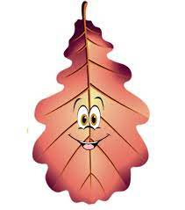
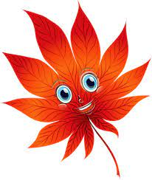
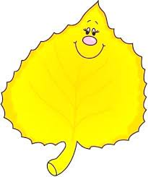
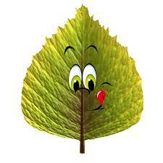
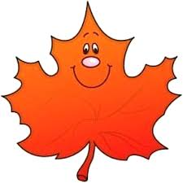
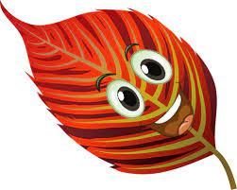
Налаштування на урок
Визнач свій настрій на початку уроку веселими листочками осінніх дерев.
Назви обране дерево і емоцію
Ось дзвінок сигнал подав —
До роботи час настав.
Тож і ми часу не гаймо,
А урок свій починаймо.
Дуб
Каштан
Клен
Липа
Тополя
Груша

Slide 3
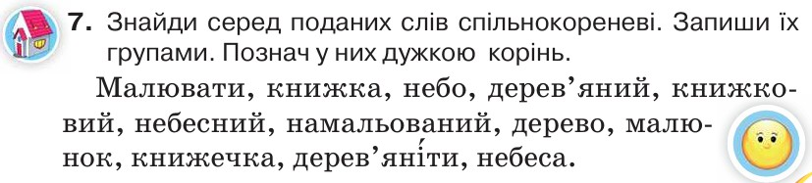

Перевіримо домашнє завдання
Стор 35 №7

Slide 4
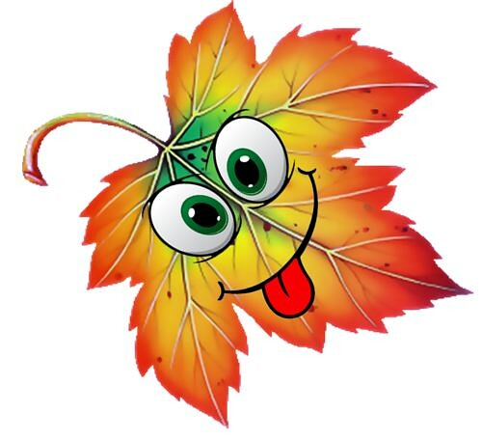
Мозковий штурм
Це спільна частина споріднених слів
Що таке корінь?
Як позначати корінь в словах?
Які слова називаються спільнокореневими?
Це слова, які мають одне значення і спільну частину
Наведи приклад таких слів, визнач корінь?
Осінь, осінній

Slide 5
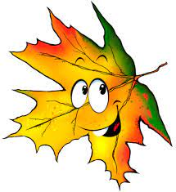
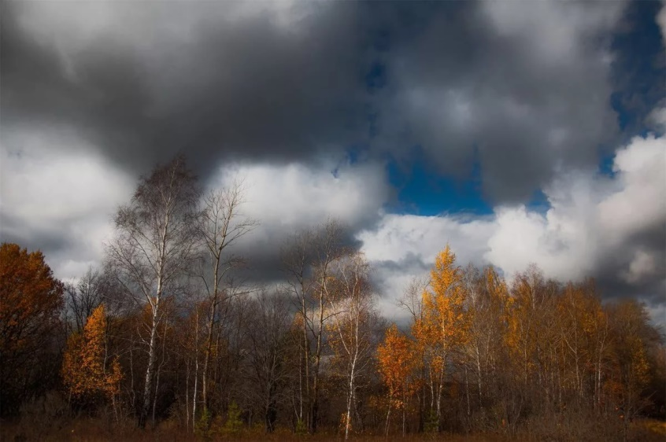
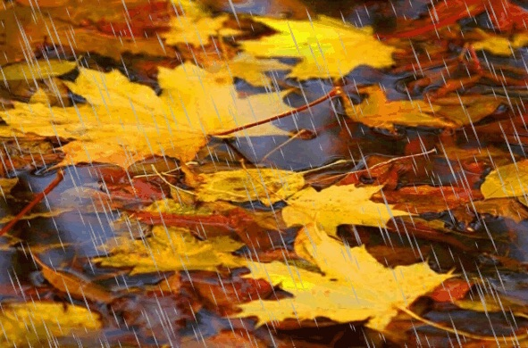
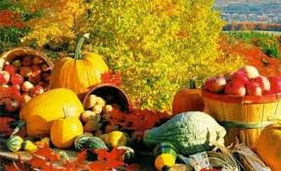
Складання асоціативного куща
листопад
сильні вітри
холодні дощі
ОСІНЬ
відліт птахів
золоте листя
школа
хмарно
сум
урожай
Визнач тему уроку: СПЛЬНКРНВ СЛВ

Slide 6

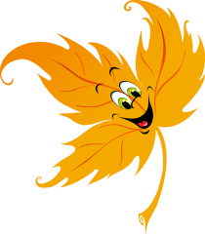
Повідомлення теми уроку
Сьогодні на уроці ми будемо знаходити в реченнях і добирати спільнокореневі слова з різних частин мови.

Slide 7








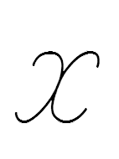
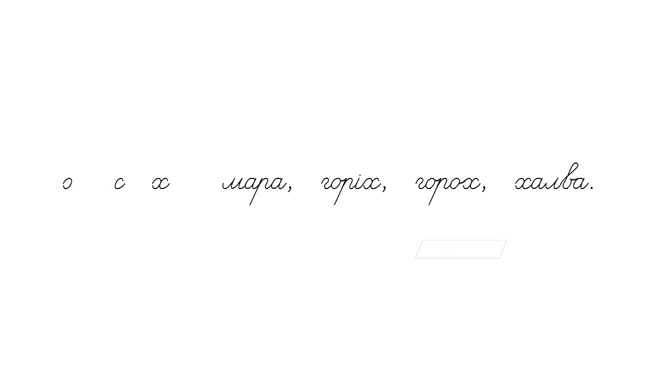
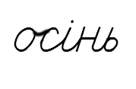
Хвилинка каліграфії
о = о =
Прочитай букви, склади і слова. Запиши їх.
Зроби звуковий аналіз слова ОСІНЬ

Slide 8
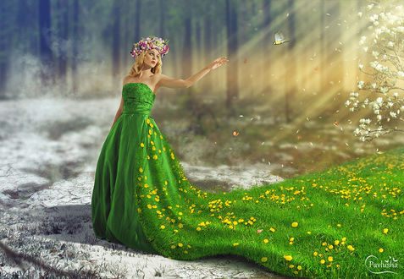
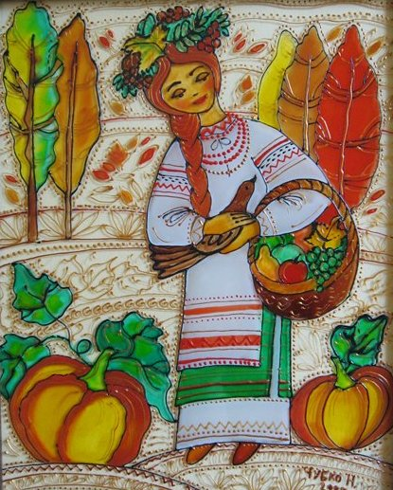
Склади зі слів і запиши прислів’я
Осінь збирає, а весна з’їдає.
Весна, осінь, збирає, з’їдає, а.
Знайди пари антонімів в реченні і підкресли їх.
Яким словам відповідають звукові моделі?
о = о =
о-сінь
– = о – о = о
з’ї - да - є

Slide 9
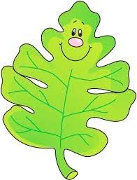
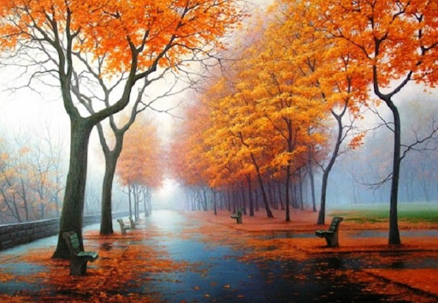
До поданих слів добери споріднені за зразком
Що таке споріднені слова?
Прочитай зразок. На які питання відповідають спільнокореневі слова?
Зразок: зима – зимовий, зимувати.
Холод –
холодний, холодити.
Хмара –
хмарний, хмаритися.
Червень –
червоний, червоніти.
Запиши передостанній ряд слів. Познач корінь.

Slide 10
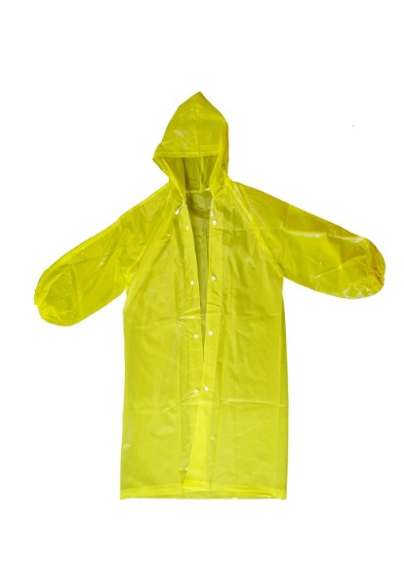
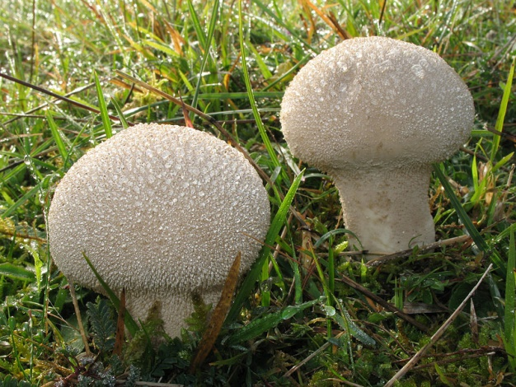
Добери до поданих слів спільнокореневі
Запиши і познач корінь
Дощ –
дощовий, дощити, дощовик, дощик
Гриби –
грибок, грибний, грибниця, грибник
Що таке споріднені слова?
Склади питальне речення з одним із слів
Які гриби ти знаєш?

Slide 11
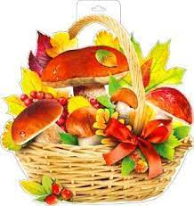
Прочитайте текст
Які букви сховалися за зірочками? Поясніть свою думку
Гриби ховаються в долоньках торішнього листя. Головне в гриба – грибниця. Зрізайте грибочки тільки ножем. Бережіть грибниці. Тоді буде багато грибних місць.
Про що текст? Як його можна назвати?
Які споріднені слова зустрічаються? Який в них корінь.
Спишіть друге і третє речення

Slide 12
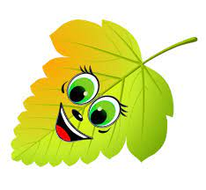
1. Квітка, троянда 2. Квітник, клумба 3. Квітник, квітка
Прочитайте ряди слів
Спишіть ряд, у якому подано спільнокореневі слова. Доповніть цей ряд іншими спільнокореневими словами. Позначте у записаних словах корінь
Квітник, квітка, квітнути, квіточка, квітковий.

Slide 13
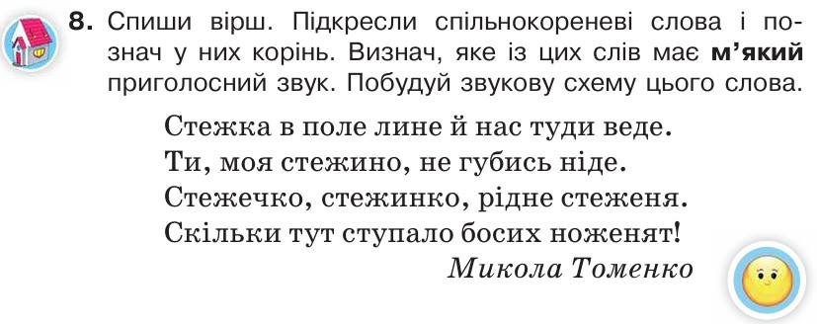
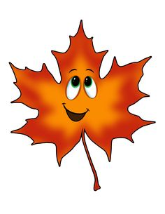
Пояснення домашнього завдання. Вправа 8
Підручник.
Сторінка
37

Slide 14
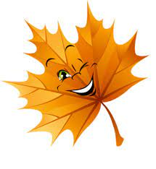
Підсумок уроку. Рефлексія
- Яку тему вивчали на уроці?
- Які цінні думки запам’ятали?
- Як визначити корінь?
- Які слова називають спорідненими?
Я знаю …
Я вмію …
Я ціную …
Оцініть свою роботу на уроці вектором успіху

